Slide 1
TR-møde Frederiksberg
Torsdag 11/6 2026

Slide 2
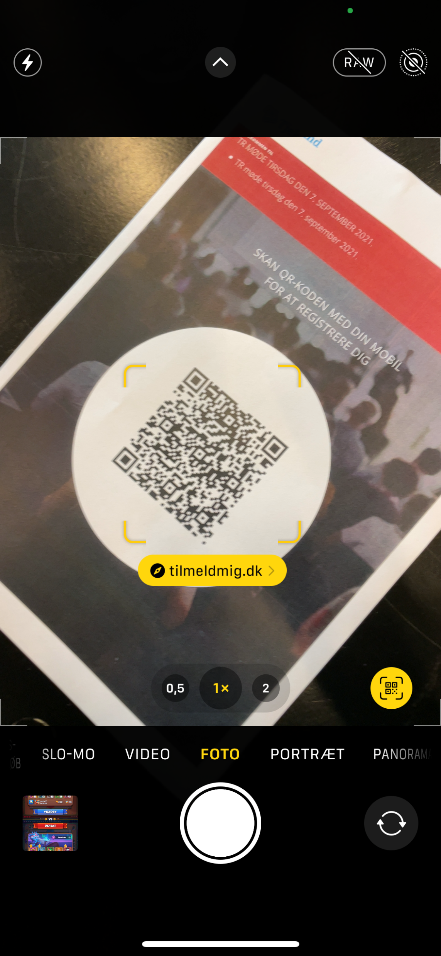
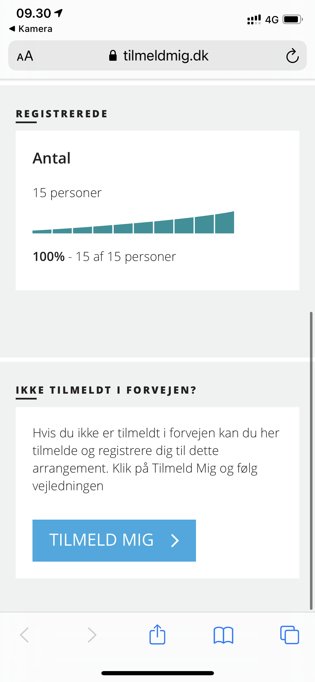
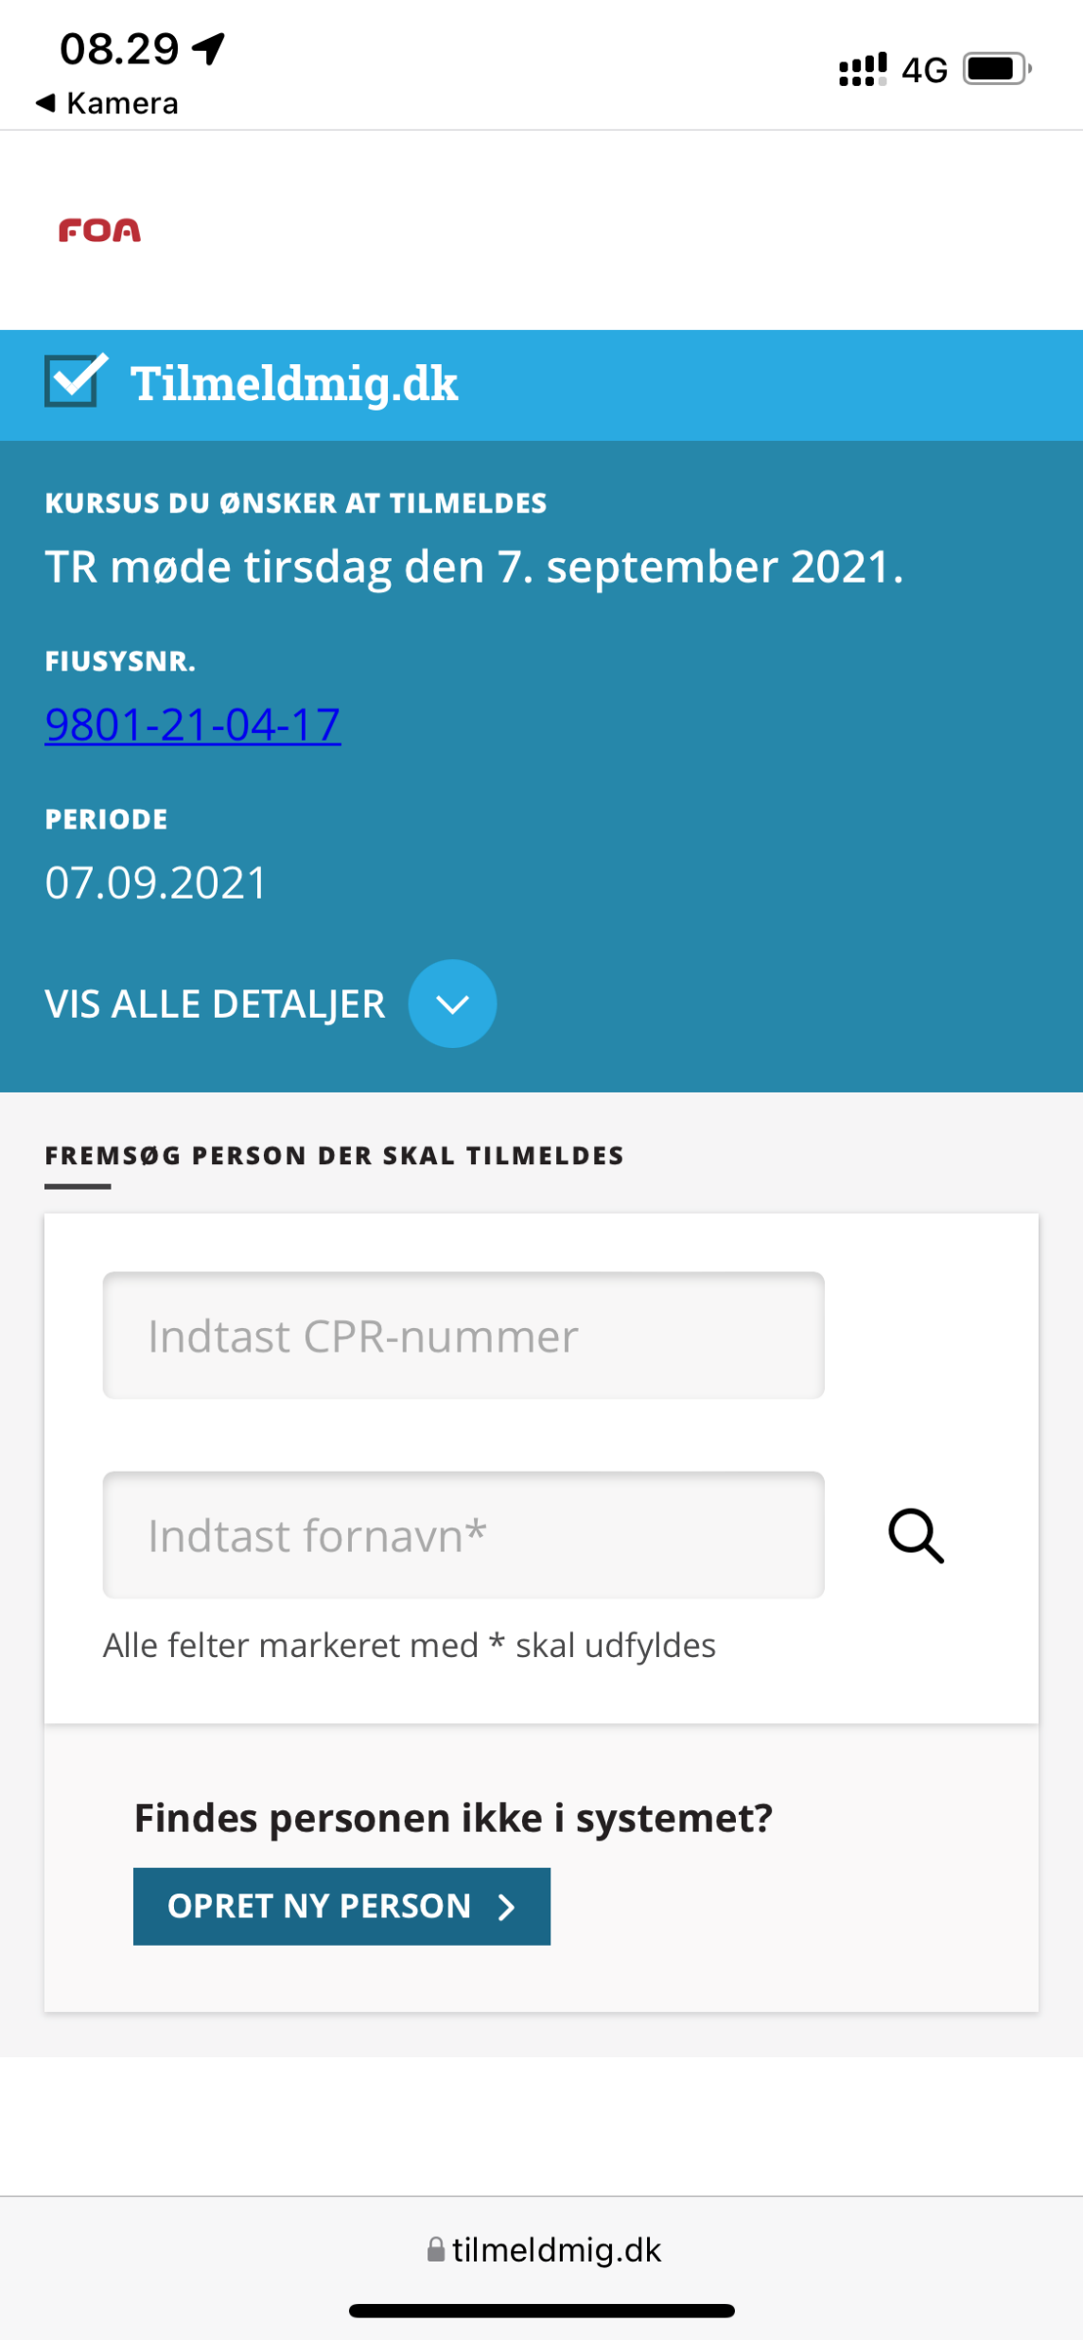
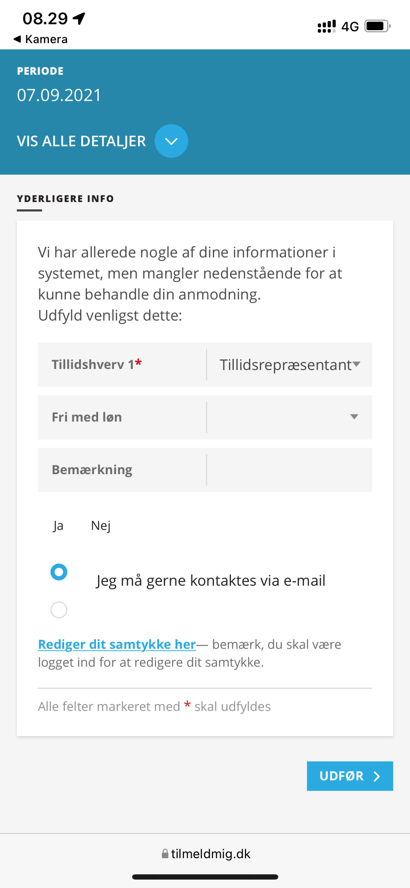
Sådan tjekker du ind til TR-mødet
1. Åben kamera/ QR-appen, skan koden og tryk på popup-vinduet
2. Scroll helt ned i bunden og tryk
”TILMELD MIG”
3. Udfyld CPR-nummer og fornavn
4. Tryk ”UDFØR”
Tryk ”SØG ”

Slide 3
Dagsorden:
Korte meddelelser
Frederiksberg mail
Fravær af familiemæssige årsager
MED aftale på Frederiksberg
Velkomstrunde – Nyt fra TR
Budget 2027 på Frederiksberg
Quiz
Evt.

Slide 4
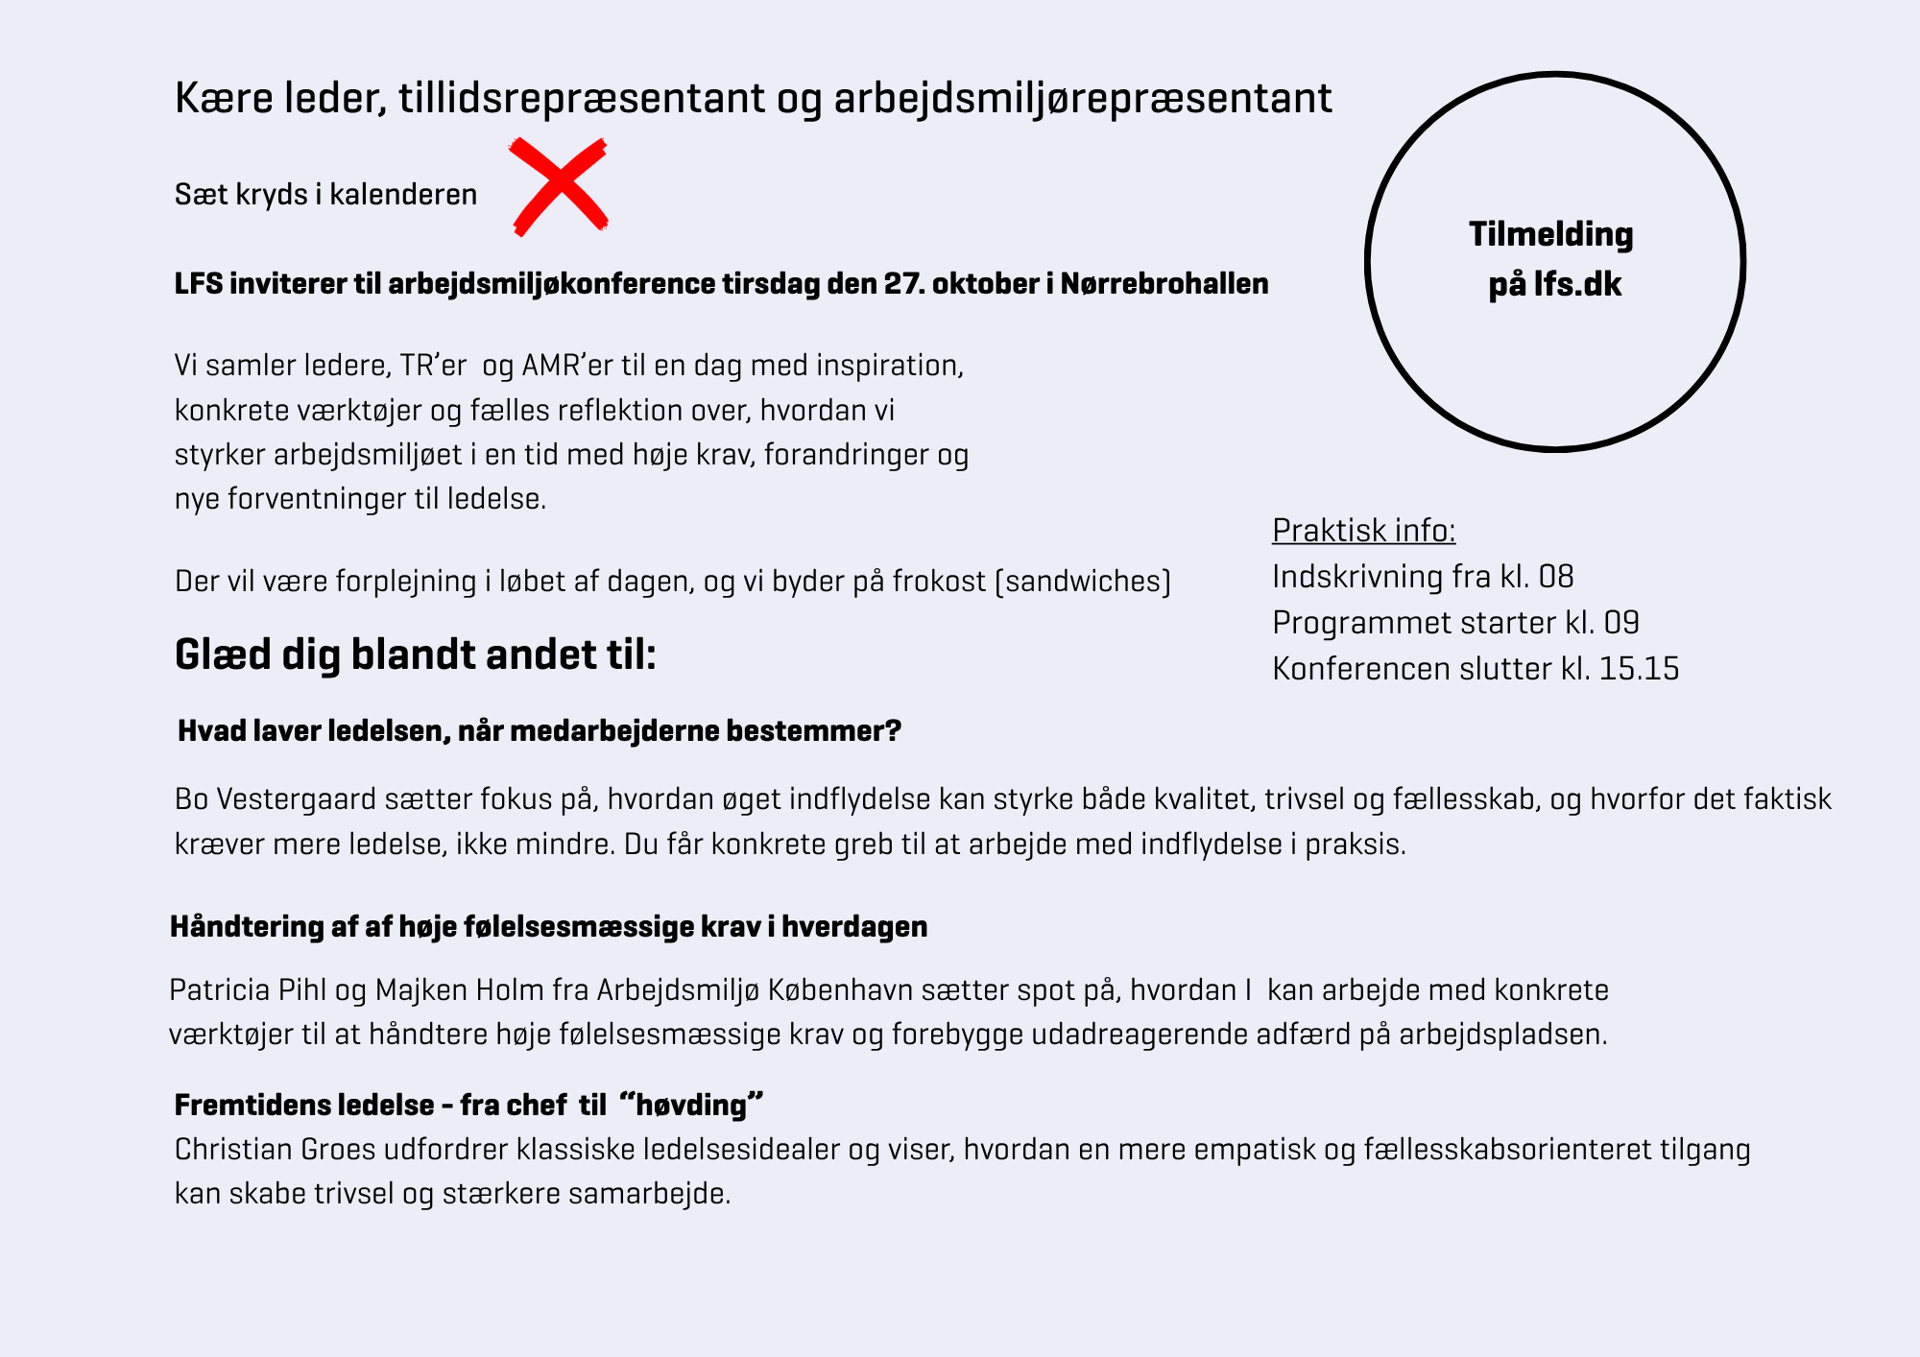

Slide 5
Ændringer i arbejdsgivers pligt til at anmelde arbejdsulykker
Gældende regler (arbejdsulykker anmeldt efter 1. juli 2022)
I dag gælder følgende:
Arbejdsgiver skal anmelde en arbejdsulykke, hvis den har medført mindst én dags fravær fra medlemmets sædvanlige arbejde.
Anmeldelsen skal ske senest 14 dage efter første fraværsdag.
Hvis ulykken ikke har medført fravær, skal arbejdsgiver stadig anmelde den senest 14 dage efter ulykken, hvis den kan give ret til erstatning eller andre ydelser.
Nye regler fra 1. juli 2026
Fra 1. juli 2026 ændres anmeldereglerne:
Arbejdsgiver har fortsat pligt til at anmelde arbejdsulykker
Pligten indtræder nu først, hvis ulykken har medført mindst 3 dages fravær (i stedet for mindst 1 dag som i dag)
Reglen om ulykker uden fravær ændres ikke:
Hvis ulykken kan give ret til erstatning eller ydelser, skal den fortsat anmeldes senest 14 dage efter ulykken.

Slide 6
Afdelings MED Møder
AfdelingsMED for dagtilbud og tandpleje – 14. April 2025
Ingen Nye møder siden 14.4.26 - Dog møder omkring budget 2027
SkoleAfdelingsMED 18. maj 2026
Godkende dagsorden
Nyt fra HovedMed
Meddelelser fra formandskabet
Opfølgning på henvendelse fra Lokal-MED Skolen ved Nordens Plads
Forberedelse til dialog med fagudvalg d. 1. juni
HR Safetynet og SingleSign-in
Sygefravær
Årshjul og punkter til kommende møder (5 min.)

Slide 8
Nyt fra Anne og Jannike

Slide 9

Fredagsbar i LFS
25.9.26

Slide 10
Maj
“Nyt fra TR I LFS”

Slide 11


Slide 12
LFS Datoer 2026
TR-Møder 2026:
Onsdag den 21. Januar
Onsdag den 18. Februar
Onsdag den 4. Marts
Onsdag den 13. Maj
Torsdag den 11. Juni
Onsdag den 2. September
Onsdag den 7. Oktober
Onsdag den 4. November
Andre vigtige datoer:
1. maj i LFS 1.5.26
TR fest 12.6.26
Generalforsamling LFS Almen 22.9.26
LFS Arbejdsmiljøkonference 27.10.26
Repræsentantskab 20.11.26 – 21.11.26

Slide 13
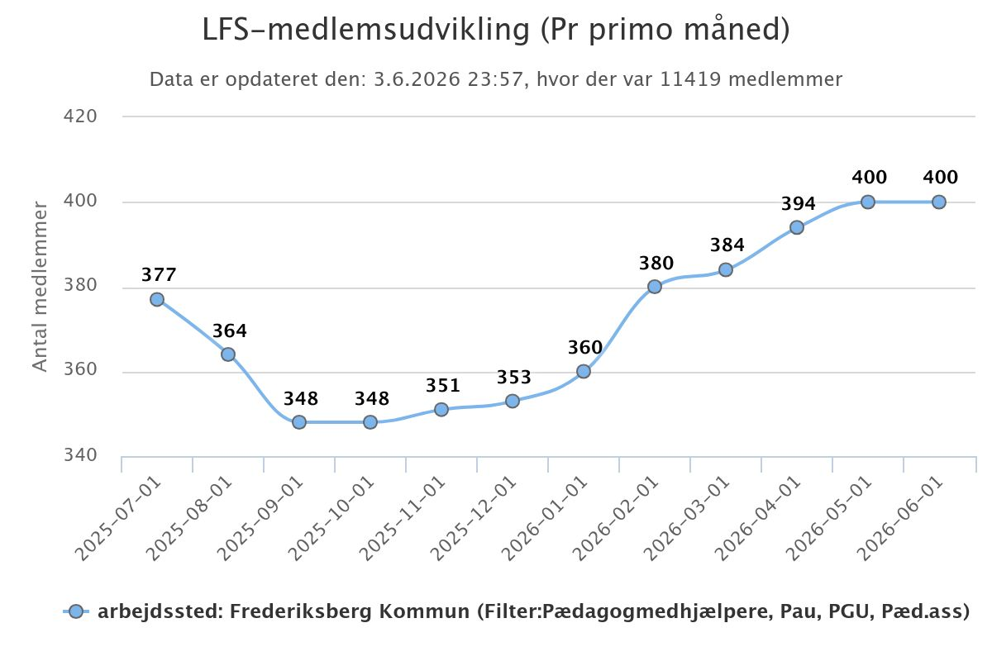

Slide 14
Dagsorden:
Korte meddelelser
Frederiksberg mail
Fravær af familiemæssige årsager
MED aftale på Frederiksberg
Velkomstrunde – Nyt fra TR
Budget 2027 på Frederiksberg
Quiz
Evt.

Slide 15

Sådan logger du på FRBmail ved Sasa

Slide 16
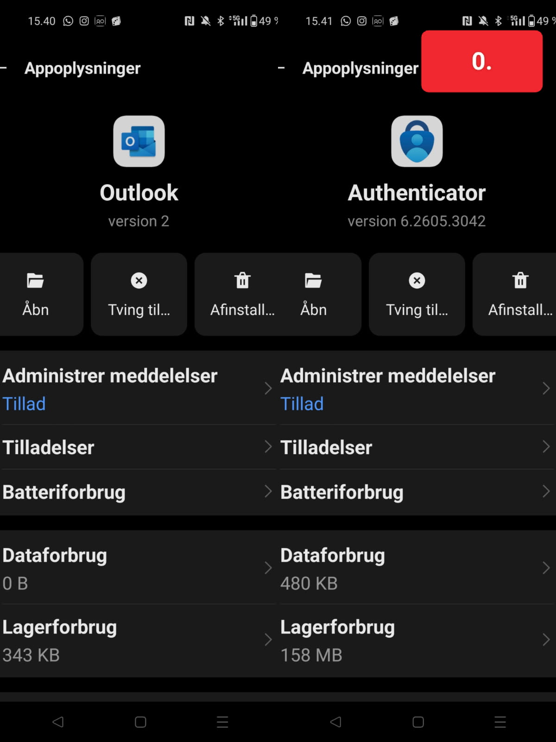
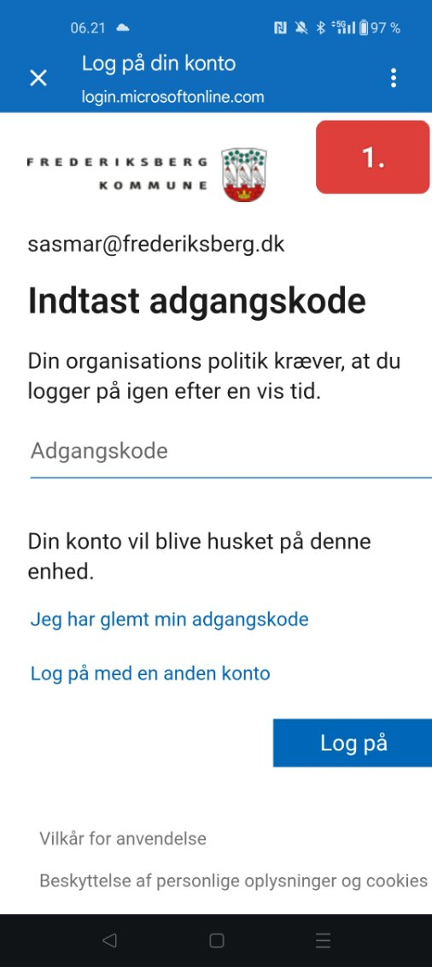
FRBmail

Slide 17
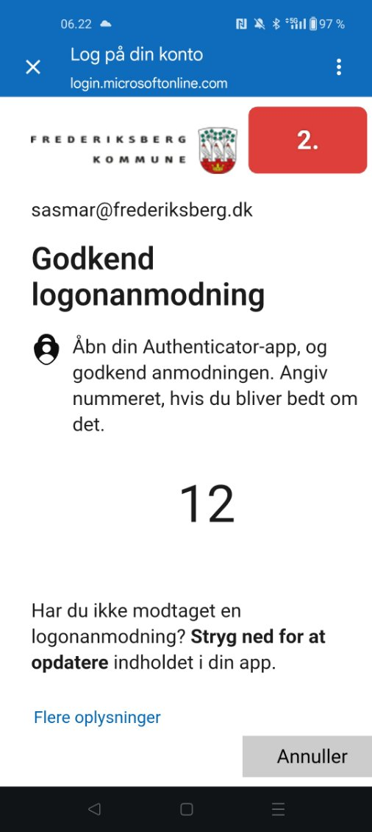
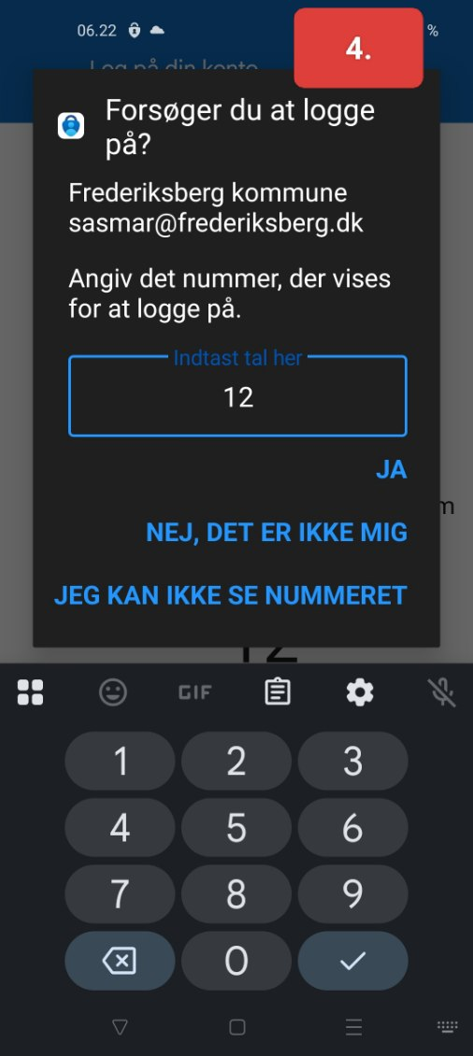
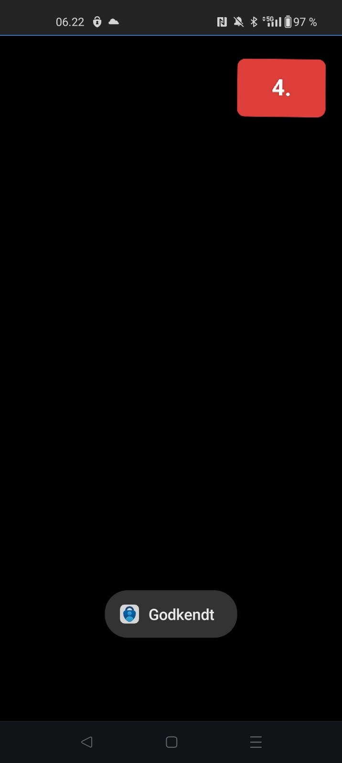
FRB mail

Slide 18
Dagsorden:
Korte meddelelser
Frederiksberg mail
Fravær af familiemæssige årsager
MED aftale på Frederiksberg
Velkomstrunde – Nyt fra TR
Budget 2027 på Frederiksberg
Quiz
Evt.

Slide 19
Aftale om fravær af familiemæssige årsager

Slide 20
Omsorgsdage kapitel 7, § 34-36
Ret til 2 dages fravær med løn pr. kalenderår pr. barn
Til og med det år hvori barnet fylder 7 år.
Ikke afholdte dage bortfalder ved kalenderårets udløb
(fra fødselsåret kan overføres til næste kalenderår)
Ikke-afholdte dage kan ikke udbetales ved ophør

Slide 21
Hvem har ret til omsorgsdage
Biologisk forældre
Adoptivforældre
Forældremyndighedsindehavere
Plejeforældre
Barnet skal have ophold hos den pågældende ansatte

Slide 22

Tjenestefrihed af tvingende familiemæssige årsager kapitel 8, § 37- 41
§37: Ulykke og akut sygdom
§38: Ret til frihed med løn ved børns hospitalsindlæggelse
§39: Pasning af alvorligt syge børn under 18 år.
§ 40: Pasning af børn med nedsat funktionsevne mv.
§ 41: pasning af døende i hjemmet.

Slide 23
Ulykke og akut sygdom
§ 37
Tjenestefrihed af kortere varighed
Tvingende nødvendigt, at den ansatte er tilstede

Slide 24
Ret til frihed med løn ved børns hospitalsindlæggelse
§ 38
Børn under 14 år
Op til 10 arbejdsdage indenfor 12 på hinanden følgende måneder
(gældende for begge forældre til sammen)
Også ved ophold i hjemmet under indlæggelsen
Dokumentation på opfordring
Kan ikke kombineres med §33

Slide 25
Pasning af alvorligt syge børn under 18 år.
§ 39
Børn under 18 år
Helt eller delvist tjenestefrihed med løn
Skal kunne få dagpenge efter §26 i barselsloven
Kan begrænses til én måneds frihed pr. år pr. barn

Slide 26
Pasning af børn med nedsat funktionsevne mv.
§ 40
Børn under 18 år
Tjenestefrihed uden løn
Tabt arbejdsfortjeneste, betinget af bevilling af bopælskommune (§42 i lov om social service)
Arbejdsgiver kan begrænse frihedsretten til ét år pr. barn

Slide 27
Pasning af døende i hjemmet
§ 41
Ret til hel eller delvis løn til at passe en nærtstående i eget hjem
Betinget af bevilling af plejevederlag iht. §119 i Lov om social service
Arbejdspladsen modtager plejevederlaget i den ansattes sted
Giv besked til arbejdsgiver, når ansøgning om plejevederlag sendes til kommune
Arbejdet skal genoptages 14 dage efter dødsfald – med mindre andet aftales (besked om dødsfald skal gives senest 2 dage efter)

Slide 28
Barns sygedag
Overenskomstsaftalt
Hjemkaldelsesdag = 0 dag (tæller ikke med i de tre BS-dage).
Adgang til op til 3 barns sygedage.
Adgang til barns sygedag for alle børn, man bor sammen med /der har ophold hos en.
Betingelsen for at holde barnssyg er uændret.

Slide 29
Dagsorden:
Korte meddelelser
Frederiksberg mail
Fravær af familiemæssige årsager
MED aftale på Frederiksberg
Velkomstrunde – Nyt fra TR
Budget 2027 på Frederiksberg
Quiz
Evt.

Slide 30
MED aftale på Frederiksberg 1.4.25
Alle åbner TR-app´en og åbner den ´Nye´ MED aftale.
Herefter findes svar på følgende spørgsmål

Slide 31
MED aftale på Frederiksberg - Spørgsmål
Hvor i aftalen står at alle medarbejdere har ret til medindflydelse og medbestemmelse?
Hvad betyder medindflydelse og medbestemmelse ifølge MED aftalen?
Hvor er det beskrevet hvad man gør hvis ikke alle medarbejder grupper opnår repræsentation i MED udvalget?
Hvor beskrives det hvornår dagsorden og referat udsendes?

Slide 32
MED aftale på Frederiksberg - Spørgsmål
Hvor er det beskrevet hvilke ledelsesbeslutninger der kan drøftes i MED systemet?
Hvor fremgår minimumskravet til hvor mange MED møder der skal afholdes årligt i lokalMED?
Hvor beskrives det hvor mange hvor mange der må sidde i det lokale MEDudvalg?
Hvor beskrives det hvordan og hvornår information skal gives?

Slide 33
MED aftale Frederiksberg - Svar
Hvor i aftalen står at alle medarbejdere har ret til medindflydelse og medbestemmelse?
§ 2, stk. 2
Denne lokale MED-aftale skal sikre, at alle medarbejdere har ret til medindflydelse og medbestemmelse.
Hvad betyder medindflydelse og medbestemmelse ifølge MED aftalen?
Side 7
MEDindflydelse betyder, at medarbejdernes synspunkter indgår, før ledelsen træffer sin beslutning.
MEDbestemmelse betyder, at beslutninger formes i fællesskab.
Begge dele handler om at skabe et stærkt samarbejde og et oplyst grundlag for arbejdspladsens udvikling.

Slide 34
Med aftale Frederiksberg - Svar
Hvor er det beskrevet hvad man gør hvis ikke alle medarbejder grupper opnår repræsentation i MED udvalget?
§ 4, stk. 5
Såfremt ikke samtlige personalegrupper på det område, MED-udvalget dækker, opnår repræsentation i MED-udvalget, kan der oprettes et kontaktudvalg bestående af MED-udvalgets medarbejderrepræsentanter, samt en repræsentant for hver af de personalegrupper, der ikke er repræsenteret i MED-udvalget. Kontaktudvalget indkaldes forud for møder i MED-udvalget.

Slide 35
MED aftale på Frederiksberg - Svar
Hvor beskrives det hvornår dagsorden og referat udsendes?
Bilag 1.3 — Forretningsorden
Dagsorden og referat
Formandskabet udarbejder dagsorden med eventuelle bilag, der udsendes mindst 14 dage før mødet.
Senest 10 dage efter udvalgets møde udsendes referatet, som er godkendt af formandskabet.
Hvor er det beskrevet hvilke ledelsesbeslutninger der kan drøftes i MED systemet?
§ 4, stk.1
MED-strukturen skal sikre, at alle ledelsesbeslutninger vedrørende arbejds-, personale-, samarbejds- og arbejdsmiljøforhold kan drøftes i MED-systemet på det niveau, hvor ledelsen træffer sin beslutning.

Slide 36
MED aftale på Frederiksberg - Svar
Hvor fremgår minimumskravet til hvor mange MED møder der skal afholdes årligt i lokalMED?
§ 4, stk. 6
Øvrige MED-udvalg holder ordinært møde mindst en gang i kvartalet, med mindre andet aftales.
Hvor beskrives det hvor mange hvor mange der må sidde i det lokale MEDudvalg?
Bilag 1.2 - Form og struktur
Udvalget består af mindst 2 og højest 7 repræsentanter på hver side. Antallet af ledelsesrepræsentanter kan ikke overstige antallet af medarbejderrepræsentanter. Medarbejderrepræsentanter er som udgangspunkt tillidsrepræsentanter. Derudover indgår der yderligere mindst en arbejdsmiljørepræsentant i udvalget. En arbejdsmiljøleder indgår i antallet af ledelsesrepræsentanter.

Slide 37
MED aftale på Frederiksberg - Svar
Hvor beskrives det hvordan og hvornår information skal gives?
§ 7, stk. 2
Informationen skal gives på et så tidligt tidspunkt, på en sådan måde og i en sådan form, at det giver gode muligheder for en grundig drøftelse, så medarbejdernes/medarbejderrepræsentanternes synspunkter og forslag kan indgå i grundlaget for ledelsens og/eller kommunalbestyrelsens beslutninger

Slide 38
Dagsorden:
Korte meddelelser
Frederiksberg mail
Fravær af familiemæssige årsager
MED aftale på Frederiksberg
Velkomstrunde – Nyt fra TR
Budget 2027 på Frederiksberg
Quiz
Evt.

Slide 39
Velkomst runde – Nyt fra TR/institutionerne
Alle fortæller om og hvordan I bliver informeret omkring nyansættelser, samt hvordan I kommer i kontakt med dem.

Slide 40
Dagsorden:
Korte meddelelser
Frederiksberg mail
Fravær af familiemæssige årsager
MED aftale på Frederiksberg
Velkomstrunde – Nyt fra TR
Budget 2027 på Frederiksberg
Quiz
Evt.

Slide 41
Budget 2027 på Frederiksberg
Læsevejledning til katalog af udkast til effektiviseringer og besparelser til budget 2027
På baggrund af økonomiseminar for kommunalbestyrelsen den 26. januar 2026 godkendte Magistraten et måltal for arbejdet med effektiviseringer og besparelser på 115 mio. kr. Et katalog af effektiviseringer og besparelser i denne størrelsesorden er nødvendigt for at være rustet til at kunne håndtere interne og eksterne krav til råderum og omprioriteringsbehov i budget 2027.

Slide 42
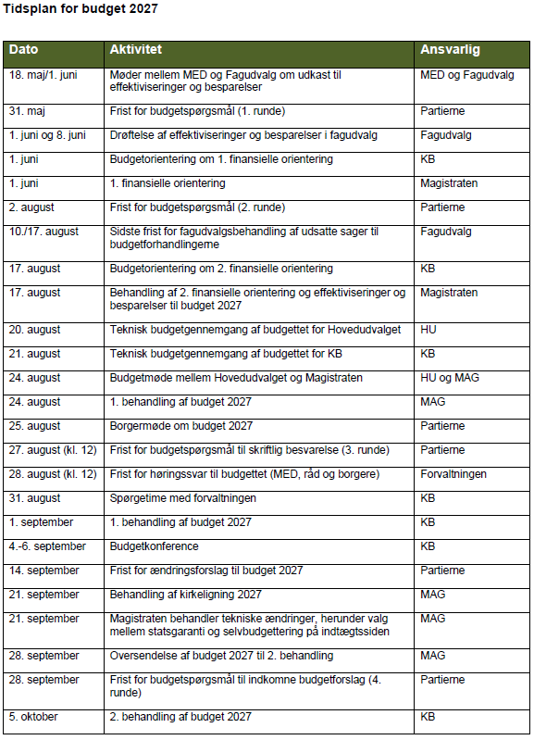
Budget 2027 på Frederiksberg

Slide 43
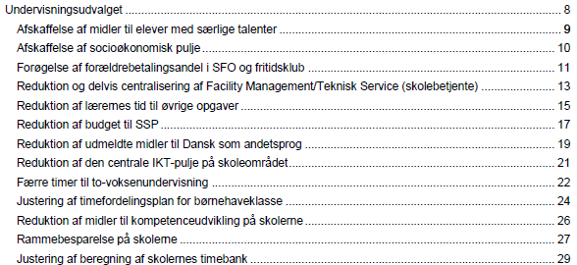
Budget 2027 på Frederiksberg
Måltal 15 millioner 2027 stigende til 29,8 millioner 2028

Slide 44
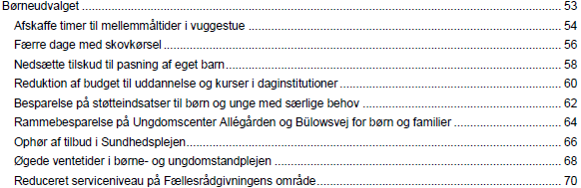
Budget 2027 på Frederiksberg
Måltal 10,2 millioner 2027 stigende til 14,5 millioner fra 2028

Slide 45
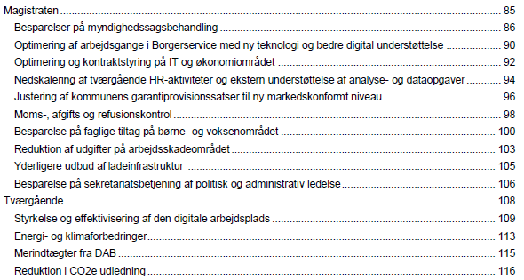
Budget 2027 på Frederiksberg

Slide 46
Dagsorden:
Korte meddelelser
Frederiksberg mail
Fravær af familiemæssige årsager
MED aftale på Frederiksberg
Velkomstrunde – Nyt fra TR
Budget 2027 på Frederiksberg
Quiz
Evt.

Slide 47
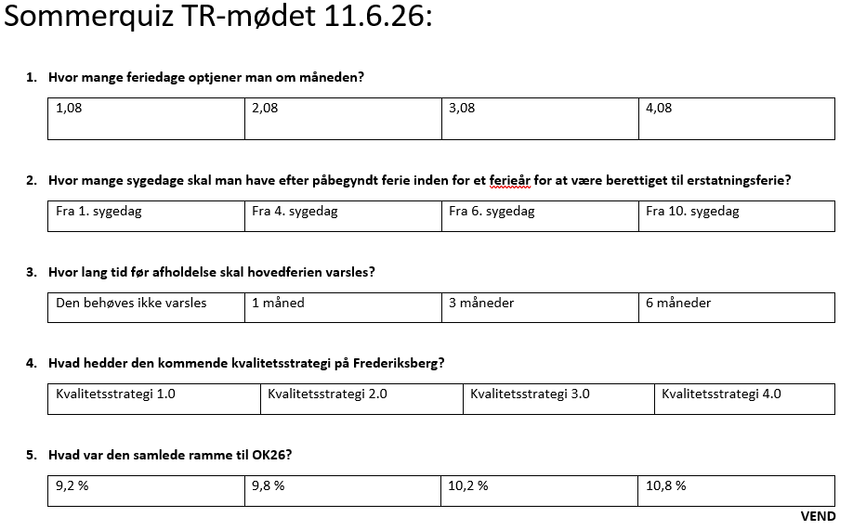
Sommerquiz 2026

Slide 48
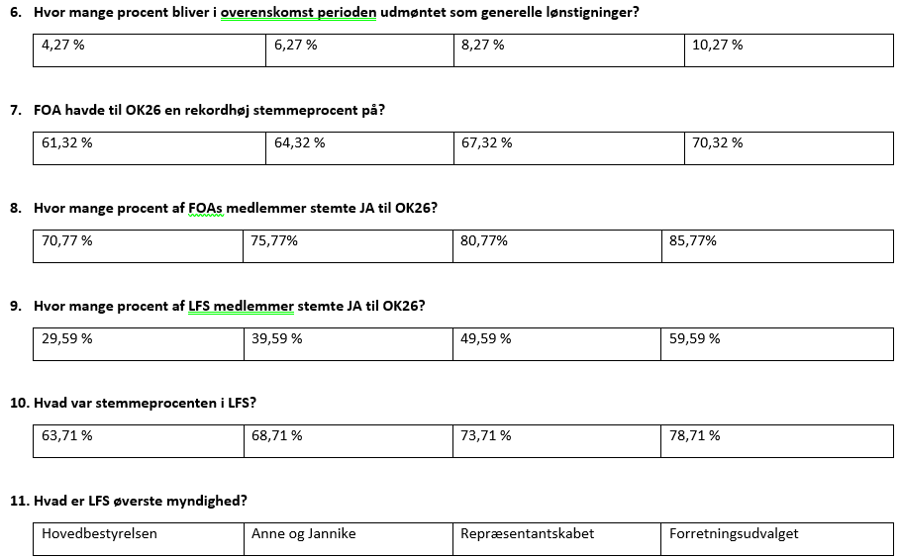
Sommerquiz 2026

Slide 49
Sommerquiz 2026 - Svar
Hvor mange feriedage optjener man om måneden?
1,08 | 2,08 | 3,08 | 4,08
Hvor mange sygedage skal man have efter påbegyndt ferie inden for et ferieår for at være berettiget til erstatningsferie?
Fra 1. sygedag | Fra 4. sygedag | Fra 6. sygedag | Fra 10. sygedag
Hvor lang tid før afholdelse skal hovedferien varsles?
Den behøves ikke varsles | 1 måned | 3 måneder | 6 måneder
Hvad hedder den kommende kvalitetsstrategi på Frederiksberg?
Kvalitetsstrategi 1.0 | Kvalitetsstrategi 2.0 | Kvalitetsstrategi 3.0 | Kvalitetsstrategi 4.0
Hvad var den samlede ramme til OK26?
9,2 % | 9,8 % | 10,2 % | 10,8 %

Slide 50
Sommerquiz 2026 - Svar
Hvor mange procent bliver i overenskomstperioden udmøntet som generelle lønstigninger?
4,27 % | 6,27 % | 8,27 % | 10,27 %
FOA havde til OK26 en rekordhøj stemmeprocent på?
61,32 % | 64,32 % | 67,32 % | 70,32 %
Hvor mange procent af FOAs medlemmer stemte JA til OK26?
70,77 % | 75,77% | 80,77% | 85,77%
Hvor mange procent af LFS medlemmer stemte JA til OK26?
29,59 % | 39,59 % | 49,59 % | 59,59 %
Hvad var stemmeprocenten i LFS?
63,71 % | 68,71 % | 73,71 % | 78,71 %
Hvad er LFS øverste myndighed?
Hovedbestyrelsen | Anne og Jannike | Repræsentantskabet | Forretningsudvalget

Slide 51
Dagsorden:
Korte meddelelser
Frederiksberg mail
Fravær af familiemæssige årsager
MED aftale på Frederiksberg
Velkomstrunde – Nyt fra TR
Budget 2027 på Frederiksberg
Quiz
Evt.

Slide 52

Tak for i dag og rigtig god sommerferie
☺

